Slide 1
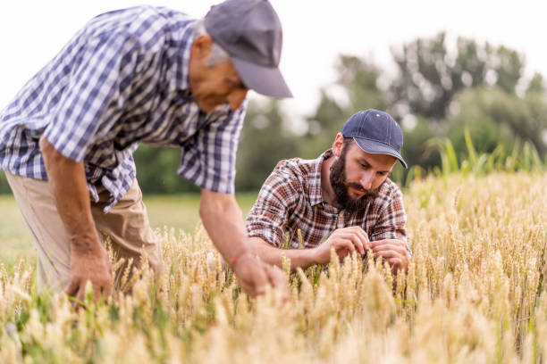
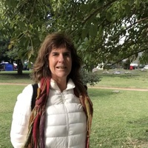
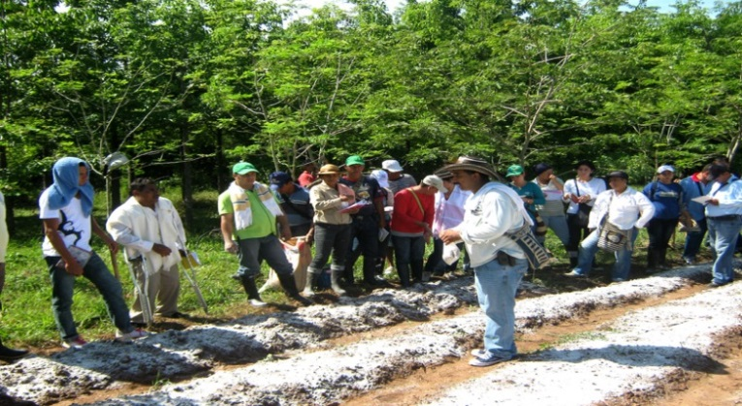
Algunas consideraciones sobre la Formación de Las/os Ingenieros/as Agrónomas/os

Slide 2
Algunos Conceptos Previos
Educación práctica social necesaria e intencional, como una intervención consciente de los hombres en el aprendizaje de otros hombres, por lo tanto, educar es una actividad dirigida a transformar las circunstancias a través de la transformación de los sujetos.
“todos los caminos son parciales, incompletos, subjetivos, que recortan en partes la realidad imposible de contener”. Mallano (2016)
la educación superior como un derecho humano fundamental y una función indelegable del Estado, guiada por los principios de democracia, autonomía y pensamiento crítico, de compromiso social y calidad académica (Declaración de Cartagena de Indias de Educación Superior para Latinoamérica y el Caribe,2008)

Slide 3
Curriculum
Por curriculum se entiende a la síntesis de elementos culturales (conocimientos, valores, costumbres, creencias, hábitos) que conforman una propuesta político–educativa pensada e impulsada por diversos grupos y sectores sociales cuyos intereses son diversos y contradictorios, aunque algunos tienden a ser dominantes o hegemónicos, y otros tienden a oponerse y resistirse a tal dominación o hegemonía. (De Alba, 1995:59)
El curriculum y el desarrollo curricular tienen sus propios agentes: por un lado, aquellos que le dan forma en el ámbito institucional y, por otro lado, aquellos que lo convierten en una práctica cotidiana.

Slide 4
Propuesta Educativa
surge del análisis de los procesos sociales y culturales en los que se inserta.
el aprendizaje de los saberes disciplinares es más potente cuando es iniciado, facilitado y consolidado en los procesos sociales y culturales reales y no artificiales.
se da como proceso y resultado de la participación social, donde les estudiantes como actores sociales problematizan cada campo de saber disciplinar, escuchan nuevas voces y abren nuevas preguntas y aprenden mediante la acción resolviendo problemas de la vida reales.

Slide 5
A modo de reflexión y propuesta
Propiciar propuestas de enseñanza para que les estudiantes, una vez que comprendieron, integren lo nuevo aprendido con conocimientos de la realidad social o personal que ya poseían. Esto conlleva no sólo a organizar los contenidos para proveer la integración, sino:
alentar la indagación, la reflexión, la observación sistemática y el espíritu científico
los alumnos aprenden más y mejor cuando participan activamente en la organización y búsqueda de relaciones entre la información nueva y la ya conocida, y no sólo cuando reciben nueva información.

Slide 6
Algunas reflexiones en torno al contexto y a la formación de las/os Ingenieros Agrónomas/os
la Argentina rural mantuvo su dualidad: tendencia concentración económica de la estructura agraria
la crisis generada por el incremento en el precio de los alimentos en gran parte ocasionada por un Sistema Agroalimentario concentrado, conduce a la necesidad de interpelarlo, en los distintos eslabones de la cadena, con el objetivo de lograr democratizar la accesibilidad por parte de la población a alimentos sanos y a precios asequibles. En este sentido, Agroecología, Seguridad y Soberanía Alimentaria
consecuencias del cambio climático, y la incorporación en los lineamientos de los organismos de cooperación técnica y financiera a nivel internacional: un creciente interés por la preservación del medio ambiente, por el consumo de alimentos más saludables y la demanda de una producción con menor utilización de agroquímicos y prácticas que no alteren drásticamente la dinámica ecológica natural de los recursos.

Slide 7
Problemas
Falta de comprensión sistémica e integrada de los procesos territoriales.
Dificultad en la respuesta a demanda de problemas territoriales complejos
Insuficientes abordajes interdisciplinarios
Débil disponibilidad de información y metodologías para la generación de síntesis y visión prospectiva
Predominio de epistemologías reduccionistas
Falta de conocimiento sobre los actores sociales e institucionales involucrados en la producción agropecuaria y sus estrategias en los procesos de transformación territorial.
las carreras de ingeniería agronómica, así como otras carreras técnicas, conllevan en su esencia una idea de aprendizaje disciplinaria, fragmentada y cartesiana:

Slide 8
Problemas
…” los contenidos y las metodologías de enseñanza-aprendizaje se han aggiornado, pero la formación sigue siendo disciplinaria, docentes/ingenieros agrónomos se especializan en el conocimiento de un objeto de estudio específico (la producción animal, la administración agraria, etc.), lo dominan y transmiten” (Garat y Fava, 2017)

Slide 9
Interrogantes
De Sousa Santos (2009), sostiene que “en la ciencia moderna el conocimiento avanza por la especialización, (...) su rigor aumenta en proporción directa de la arbitrariedad con que compartimenta lo real”.
en que esta forma de organización disciplinar genera prácticas cognoscitivas que terminan fragmentando nuestros pensamientos, nuestras comunidades de trabajo y nuestra capacidad de pensar de manera compleja. Igualmente, la relación entre ingeniero y productor no es sólo una relación de saber
nos preguntamos si no cabría repensar la lógica de formación de nuestros estudiantes

Slide 10
Interrogante
Sobre la circunstancia del encuentro de saberes de los/as profesionales construidos a partir de una formación fragmentada, secuenciada y acumulativa, cuando se enfrentan otro sistema de conocimiento como el de los/as productores/as que tiene un carácter indisciplinado e informal, construido en situaciones reales, en su territorio y producción con una matriz que no fragmenta y que resulta de una multiplicidad de informaciones, experiencias, intercambios, intereses

Slide 11
Desafíos
Surge la necesidad de contar con nuevos marcos conceptuales y capacidades de acción, acordes con la complejidad de un escenario con nuevos actores y nuevas dinámicas sociales
Se incentiva la actividad productiva basada los procesos social y ambientalmente sustentables.
Necesidad de reconversión de las Universidades y los grandes institutos de Investigación y Desarrollo orientado hacia estilos de desarrollo basados en la expansión de la pluralidad de formas productivas con énfasis en las pequeñas y medianas empresas, cooperativas, públicas, etc. en la expansión del mercado interno nacional-regional y en la diversificación del perfil exportador
Comprender la complejidad social –económica-política-cultural presente en un territorio, sus sinergias y sus conflictos

Slide 12
Desafíos
Asumir el desafío a crear y recrear capacidades para superar demandas contradictorias, a partir de reconocer y debatir la multiplicidad de visiones de desarrollo
La complejidad en los abordajes sobre la cuestión agraria se ha incrementado, y que requiere retomar la discusión sobre el perfil profesional de las/los Ingenieros/as Agrónomas/os

Slide 13
Algunas Consideraciones
la formación de los futuros ingenieros/as agrónomos/as se puede profundizar para aportar a una mirada más integral de la problemática agraria y el desarrollo rural en particular, como así también acercarnos a los desafíos que la nueva ruralidad y las instituciones demandan.
El/la Ingeniero Agrónomo/a hoy debe tener una visión totalizadora de la realidad, a fin de poder intervenir sobre la misma en forma responsable atendiendo no sólo el aspecto productivo sino también al impacto que acarrean algunas formas de producir.
el profesional de la agronomía debiera contar con herramientas sociales y económicas que le permitan interpretar los procesos que ocurren en el espacio agrario nacional y regional.

Slide 14
Educación experiencial
interacción directa de les estudiantes con el objeto de estudio
varios actores: la universidad, la sociedad y el Estado
educación en espacios extra áulicos
pensar, reflexionar y elaborar “situaciones creadoras de saberes”(Freire)
donde el conocimiento se produce desde el hacer mismo, alejadas de la enseñanza de meros contenidos teóricos y de aprendizaje lineal y aplicativo.

Slide 15
Educación experiencial implica:
brindar a les estudiantes la posibilidad de contactarse con situaciones reales, y en lo posible, involucrarse contribuyendo a resolver problemáticas de la comunidad, trabajando en escenarios complejos
una apuesta que pone a prueba el conocimiento académico, la interdisciplina, y la pluralidad de profesiones en interacción con otros actores sociales, implica también problematizar y resignificar las prácticas de enseñanza y posibilitar otras formas de aprender y evaluar procesos
Curricularización de la Extensión
pasantías, voluntariados , proyectos de investigación y extensión universitaria

Slide 16
MUCHAS GRACIAS!!!

